Slide 1
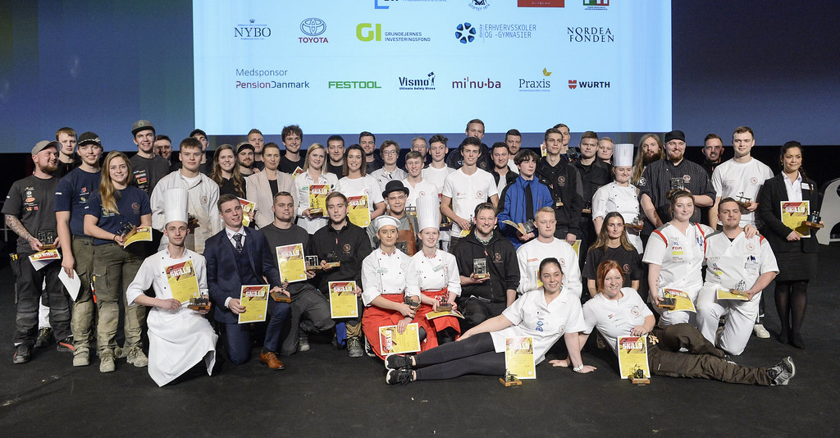
DM i Skills 2022
Høng
Notes:
Så viser vi filmen…..

Slide 2
DM i Skills 2022
28.-30.april 2022
Kultur- og Bevægelsescenter Høng
https://vimeo.com/329556536

Slide 3
DM i Skills 2022
Det største arrangement i Høng
Kun anden gang i Region Sjælland
Politisk højt profileret både lokalt, regionalt og landspolitisk
En fantastisk mulighed for at vise erhvervsuddannelserne fra deres bedste side
Et event med bred publikumappeal og stor pressedækning

Slide 4
Fakta om DM i Skills 2022
28.-30. april 2022
Over 300 unge håndværkere fra 43 fag deltager
Åbning og afslutning med Statsministeren og Undervisningsministeren
50.000 besøgende
1.500-2.000 overnattende i op til en uge
Op til 50 forskellige fag, mange kan man endda prøve selv!
Finaler i Skills Stafetten (8. klasser og efterskoler)

Slide 5
Målsætninger
at præsentere Kalundborg Kommune som en markant uddannelseskommune med gode uddannelses- og beskæftigelsesmuligheder
at bidrage til en øget tilgang til erhvervsuddannelserne i Region Sjælland
at udbrede viden om og kendskab til erhvervsuddannelserne hos alle borgere i Region Sjælland
at udvikle talentet og styrke fagligheden hos lærlinge og elever

Slide 6
Anlægsarbejdet
3.000 m2 i eksisterende bygninger.
18.000 m2 telte – fordelt på 5 telte.
Over 300 arbejdspladser komplet med el, vand, afløb, trykluft, udsugning, maskiner, værktøj, materialer.
Telte opvarmes med termostatstyrede oliefyr (biobrændsel).
Ventilatorer i loftet fordeler varmen og skaber konstant overtryk, så der ikke trænger kulde ind, når døre åbnes.
Leje af 130 toiletter.
https://www.facebook.com/SkillsDenmark/posts/10156111838162108

Slide 7
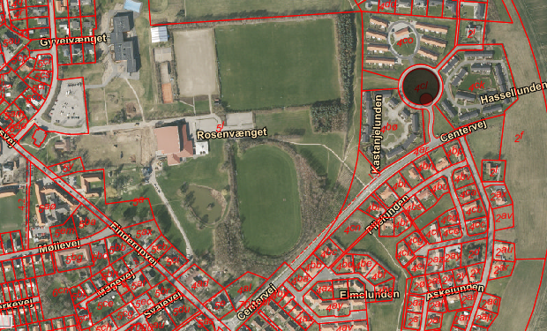

Slide 8
Økonomisk betydning

Slide 9
Erfaringer fra Næstved
Omkring 15.000 skoleelever på besøg hver af dagene torsdag og fredag
Lokal Netto løb tør for flere varetyper torsdag, men fik bestilt ekstra hjem til fredag
McDonald og fastfood-steder meldte om rekordstor omsætning i dagtimerne
Alle 320 unge DM-deltagere bor i Høng
Familier til deltagerne skal ”slå mange timer ihjel” og vil nok bruge centret

Slide 10
Medieværdi
Tal fra Næstved 2019
Omtaler 1.511
Læsere, lyttere og seere: 63.949.617
Annonceværdi: 17.117.014

Slide 11
Projektorganisering
Projektleder Pia
Spor 1 – Teknik og logistik, produktionsleder Per Mejldal, ShowCrew
Spor 2 – Øget søgning til erhvervsuddannelserne
Spor 3 – Markedsføring og PR
Spor 4 – Det regionale spor

Slide 12
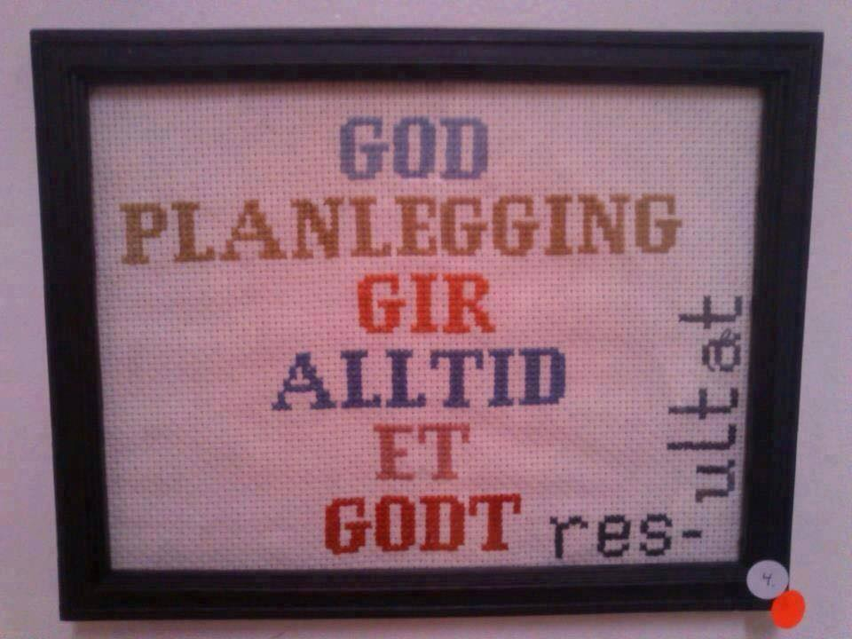

Slide 13
Kontaktinformation
Pia Hegner
pihg@kalundborg.dk
Pia.hegner@kalundborg.dk
Mobil: 24 59 60 82

